Slide 1
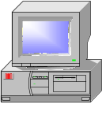
データ更新によりイベント発生
データ処理
イベントの告知
データベース
イベントの告知

